Slide 1
REALIZAÇÃO
BRASILIDADE E GOVERNANÇA: DESAFIOS E OPORTUNIDADES
JOVACY PETER FILHO
ADVOGADO. MESTRE E DOUTORANDO EM DIREITO. ESPECIALISTA EM CRIMES CORPORATIVOS, INVESTIGAÇÕES INTERNAS E COMPLIANCE. EX-PRESIDENTE DO CONSELHO ESTADUAL DE ÉTICA PÚBLICA DO ESPÍRITO SANTO. PROFESSOR NOS CURSOS DE PÓS-GRADUAÇÃO DA UNIVERSIDADE PRESBITERIANA MACKENZIE (SP) E NA FAESA (ES)

Slide 2
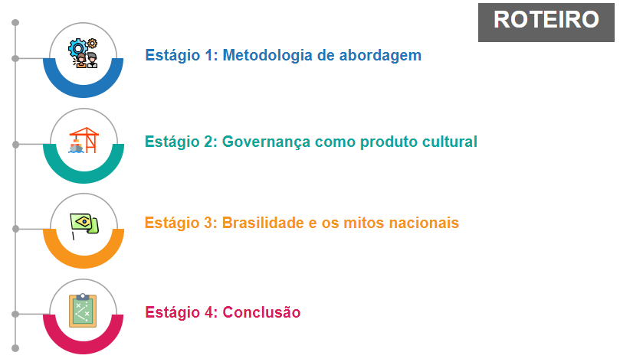

Slide 3
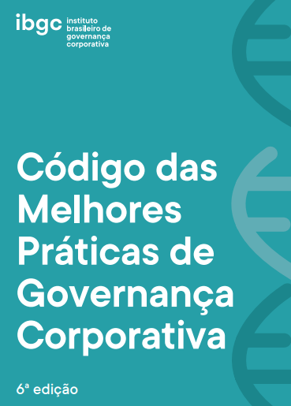
GOVERNANÇA E CULTURA
Afinal, o que é governança?
O tributo dos conceitos às suas origens culturais;
Governança e compliance (conformidade + integridade)
Fonte: IBGC (https://conhecimento.ibgc.org.br/Paginas/Publicacao.aspx?PubId=24640)

Slide 4
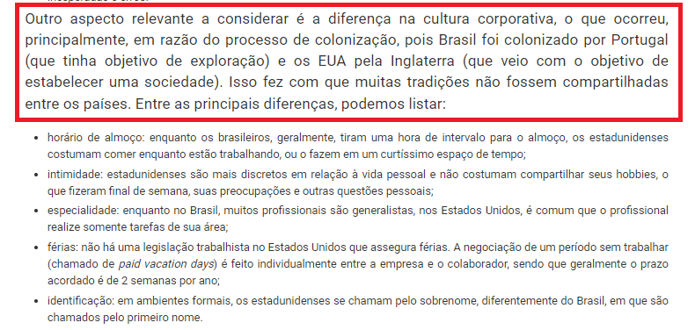
BRASILIDADE
O que faz do brasil, Brasil? (Roberto Damatta)
Do jeitinho à malandragem: mitos que nos (des)constituem
Brasilidade e rule of law
Fonte: AMCHAM (https://www.amcham.com.br/noticias/comercio-exterior/brasil-e-estados-unidos-tudo-o-que-voce-precisa-saber-ao-estabelecer-relacoes-comerciais-com-os-eua)

Slide 5
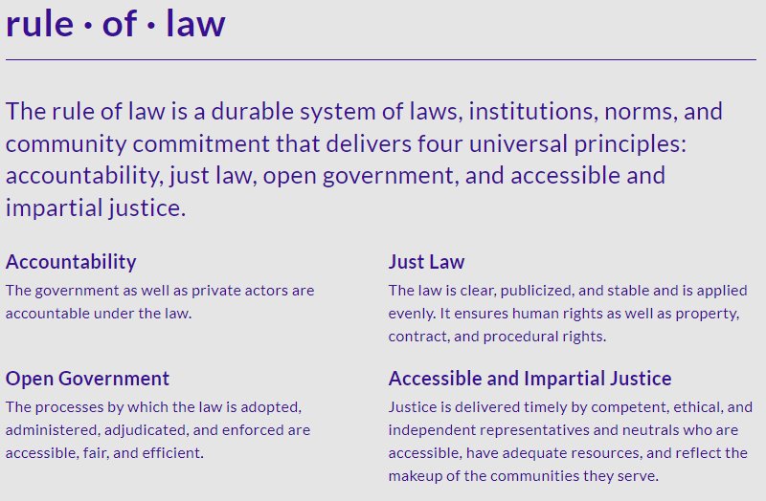
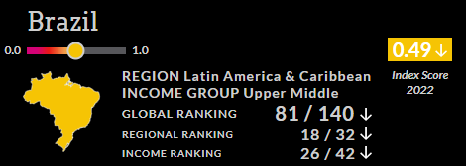
Fonte: WORLD JUSTICE PROJECT (https://worldjusticeproject.org/about-us/overview/what-rule-law)

Slide 6
CONCLUSÃO
Desafios oriundos da globalização
Oportunidades para o setor portuário e o resgate de uma outra brasilidade
Um framework é possível?
Fonte: INSTITUTO HORI (https://institutohori.org.br/100-anos-da-semana-de-arte-moderna-de-22/)

Slide 7
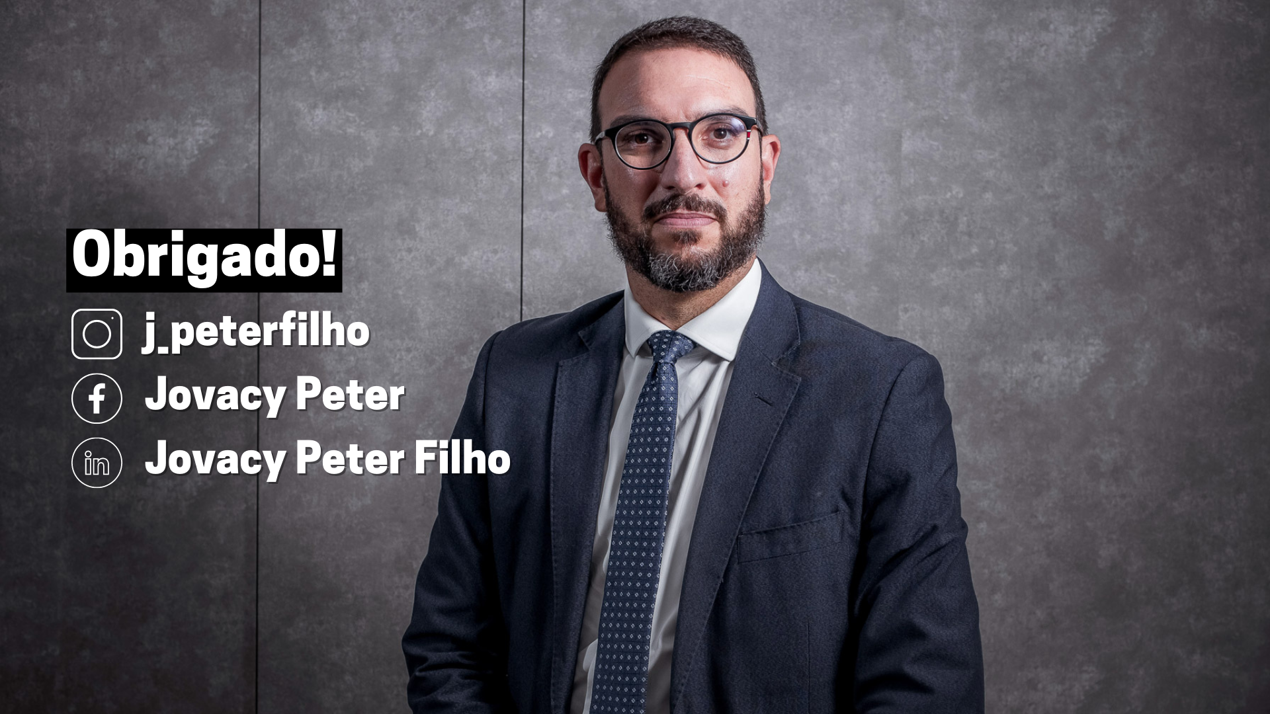
REALIZAÇÃO

